Slide 1
صف
المستكشفون الصغار

Slide 3
محرم
الشهر/
الأحد
اليوم/
الاشهر الهجرية
1-محرم
2-صفر
3-ربيع الاخر
4- ربيع الاخر
5 –جمادى الاول
6 – جمادى الثاني
7 – رجب
8- شعبان
9- رمضان
10- شوال
11 – ذو القعدة
12- ذو الحجة
1442هـ
18
التاريخ/
السنة/
ايام الاسبوع
الاحد
الاثنين
الثلاثاء
الاربعاء
الخميس
الجمعة
السبت
الاحد | الاثنين | الثلاثاء | الاربعاء | الخميس | الجمعة | السبت
 |  |  |  | 1 | 2 | 3
4 | 5 | 6 | 7 | 8 | 9 | 10
11 | 12 | 13 | 14 | 15 | 16 | 17
18 | 19 | 20 | 21 | 22 | 23 | 24
25 | 26 | 27 | 28 | 29 | 30

Slide 4
من اين هاجر النبي صلى الله عليه وسلم ؟
هاجر نبي الله
من مكة إلى المدينة

Slide 5
مشمس
الطقس
ممطر
غائم
بارد

Slide 6
كيف اصبحتم ؟
كيف حالكم ؟

Slide 7
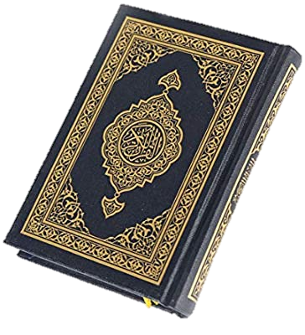
خير ما نبدأ به يومنا القران الكريم
من سورة ... .....
https://www.youtube.com/watch?v=qDf70M7UO74
الفاتحة

Slide 8
ماديننا ؟
ديني الإسلام

Slide 9
من نبينا؟
محمد
صل الله عليه وسلم

Slide 10
ما إسم وطننا ؟
المملكة العربية السعودية

Slide 11
مالون علمنا ؟ وماذا كتب عليه ؟وعلى ماذا يدل السيف؟

Slide 12
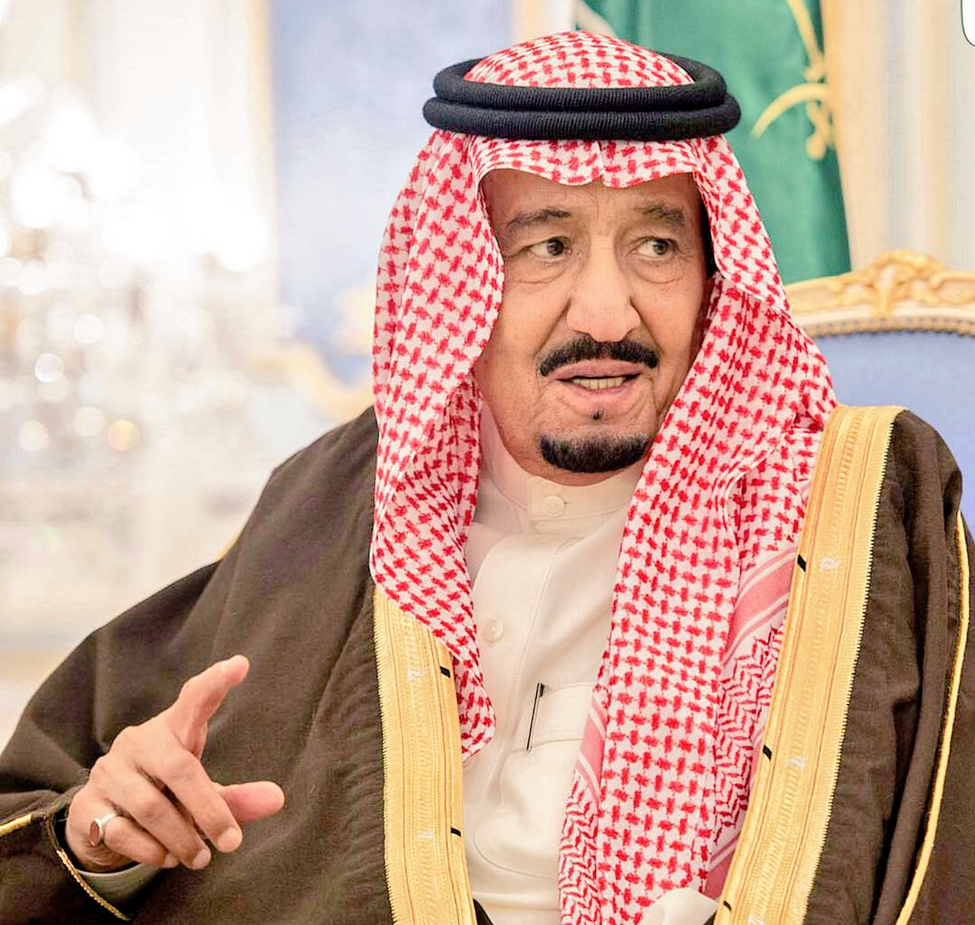
من هو ملكنا ؟
الملك سلمان بن عبد العزيز حفظه الله

Slide 13
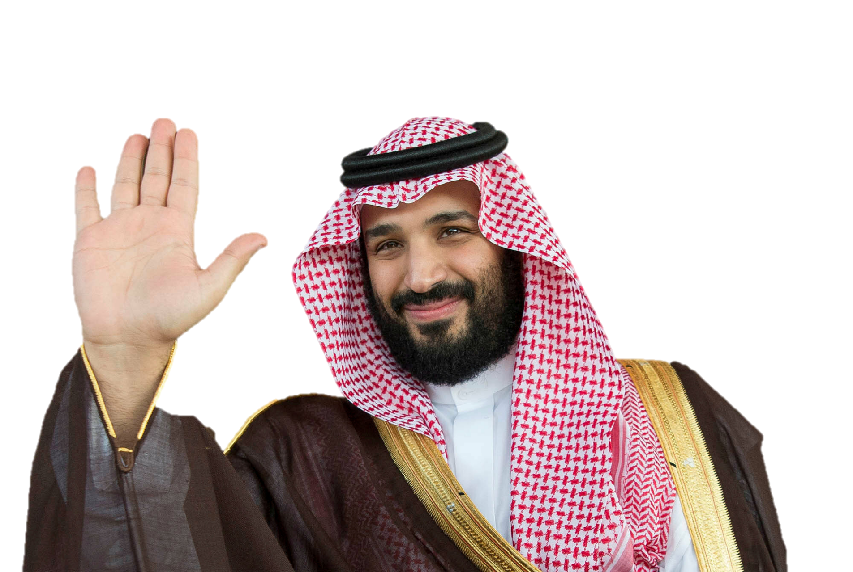
من هو ولي العهد ؟
الامير محمد بن سلمان حفظه الله

Slide 14
إسم وحدتنا

Slide 15
تبدأ الوحدة بتاريخ
/ / هـ
تنتهي بتاريخ
/ / هـ

Slide 16
آية الوحدة
الحديث او الدعاء

Slide 17
قوانين الدرس

